Slide 1

Đại học Quốc Gia Hà Nội
Trường Đại học Khoa học Tự Nhiên
Báo cáo môn: Công Nghệ Phần Mềm Giảng viên : Thầy Bùi Sỹ Nguyên
Đề tài : Tìm hiểu ứng dụng AutoCAD trong xây dựng và sản xuất. Chạy thử thuật toán chuyển đổi 2D từ đường cong sang polyline
Nhóm : 2.1: Phan Hải Linh – 18001152
Vũ Thị Thanh Bình - 18001101
Doãn Thị Ngọc Anh – 18001089
Bùi Thị Kiều Anh - 18001088

Slide 2


Nội dung
III. Kết quả thu được
I. Tìm hiểu về AutoCAD trong công nghiệp sản xuất
Name Here
II. Chay thử thuật toán chuyển đổi 2D từ đường cong sang polyline
IV. Tài liệu tham khảo

Slide 3
Tìm hiểu CAD
1.AutoCAD là gì?
2. Lịch sử ra đời và phát triển qua các phiên bản của phần mềm AutoCAD
3. Các ứng dụng AutoCAD dung trong kỹ thuật
4. Tính năng AutoCAD
5. Những lệnh cơ bản thường dung trong AutoCAD

Slide 4
AutoCAD là gì?
AutoCAD viết tắt của từ Auto – Computer Aid Design (thiết kế được sự hỗ trợ của máy tính) là một phần mềm sử dụng trong thiết kế, kỹ thuật.
Nó được liên kết với máy tính, thông qua máy tính để hỗ trợ công tác thiết kế, các bản thiết kế hiển thị dưới dạng 2D hoặc 3D
Thường xuyên được áp dụng trong các lĩnh vực: xây dựng, kiến trúc, hoạt hình, đồ họa, sản xuất

Slide 5

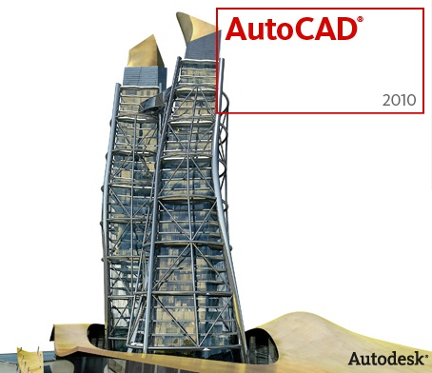

2. Lịch sử ra đời và phát triển qua các phiên bản của phần mềm AutoCAD
Phiên bản AutoCAD đầu tiên phát hành năm 1982. AutoCAD là một trong những chương trình vẽ kĩ thuật đầu tiên chạy được trên máy tính cá nhân, nhất là máy tính IBM.
Các định dạng tập tin chính của AutoCAD là DWG và định dạng trao đổi DXF
Các phiên bản của AutoCAD đã cho ra mắt: R13, R14, AutoCAD 2000, AutoCAD 2004, AutoCAD 2005, AutoCAD 2006, AutoCAD 2007, ….và bản mới nhất hiện nay là AutoCAD 2020
2007
2010
2021
AutoCAD 2007
AutoCAD 2010
AutoCAD 2019

Slide 6

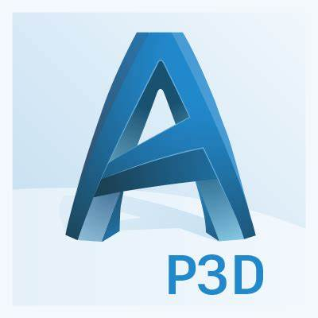





3. Các phiên bản AutoCAD dung trong kỹ thuật
AutoCad mechanical (Lĩnh vực cơ khí)
AutoCAD 3D plant (Tiết kế hệ thống đường ống)
.
AutoCAD Civil (Lĩnh vực xây dựng)
AutoCAD Electrical (Lĩnh vực điện)
AutoCAD LT (Phiên bản thu gọn)
AutoCad Architecure( Kiến trúc)

Slide 7
4. Tính năng của AutoCAD
Tiện ích mở rộng
AutoCAD hỗ trợ nhiều giao diện lập trình ứng dụng (API) để đặc chế và tự động hóa, bao gồm: Visual LISP, VBA,…
Khả năng tương thích với các phần mềm khác
Có thể xuất bản vẽ theo đjnh dạng pdf, tuy nhiên độ chính xác của kết quả có thể không cao hay là chuyển đổi tệp của bên thứ 3 tồn tại cho định dạng cụ thể.
.
Hiệu suất làm việc và hiệu suất thiết kế tang mạnh
Tất cả những rắc rối trong sửa chữa lỗi sai ở bản vẽ thủ công đều hoàn toàn được loại bỏ trong phần mềm AutoCAD
Ngôn ngữ
Có sẵn nhiều ngôn ngữ khác nhau. Bộ lệnh AutoCAD được bản địa hóa như phần mềm bản địa
Hệ thống thư viện tổng hợp đầy đủ các chi tiết mẫu
Hệ thống thư viện của AutoCAD trang bị đầy đủ và chi tiết nhất về mô tả 2D và 3D nên có thể sử dụng sẽ tiết kiệm thời gian và mọi thứ chính xác hơn
Sử dụng phân tích tĩnh trong SolidƯorks Simulation
Mô phỏng SW được tích hợp cho phép phát trieetn và phân tích phần tử hữu hạn

Slide 8
5.Những lệnh cơ bản thường dùng trong AutoCAD
.
2D
3D
AutoCAD

Slide 9
5 bước phải làm trước khi bắt đầu bản vẽ
Lệnh UC -> Chọn Setting -> Bỏ chọn “Display at USC” để cố định trục x,y
Nhấn F7 để tắt lưới tọa độ
Lệnh OS -> Chọn Select All
Lệnh OP -> Chọn Selecion -> Bỏ tích Use shift to add to selection
Lệnh UN : precision để 0.000 và để đơn vị là Milimeters

Slide 10
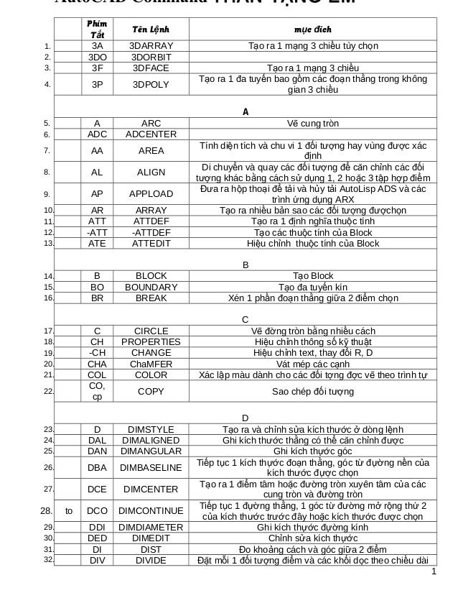
Các lệnh
Nhóm lệnh vẽ hình cơ bản
Nhóm lệnh xóa, sao chép, di chuyển, phóng to, thu nhỏ,
Nhóm lệnh đường kích thước
START
Nhóm lệnh quản lý
Nhóm lệnh liên quan đến vật liệu
Nhóm lệnh quản lý Text
Lệnh 3D

Slide 11

II. Chạy thử thuật toán chuyển đổi 2D từ đường cong sang polyline
Simple Presentation

Slide 12
III.Sản phẩm

Slide 13
IV. Tài liệu tham khảo
Google
Stackover
Github

Slide 14
THANK YOU

